Slide 1

遵守安全生产法 当好第一责任人
海南省工伤预防宣传教育环岛行
专家组成员：唐毓豪

Slide 2

安全生产月活动主题培训内容
一、2022年 安全生产月活动主题是什么；
二、为什么要遵守《安全生产法》；
三、第一责任人是谁；
四、怎样当好第一责任人；
五、全员如何预防工伤事故。

Slide 3

一、2022年 安全生产月活动主题是什么
2022年安全生产月活动的主题是：遵守安全生产法，当好第一责任人

Slide 4
二、为什么要遵守《安全生产法》
安全是企业生存的前提，员工利益的保障。学习《安全生产法》关系到企业和员工的利益，有助于把安全隐患消除在起点。
1、有助于处理重大险情和事故应急救援中“保财产”还是“保人命”的问题。新法提出“以人为本，安全发展”的理念，安全是一条不可逾越的红线，这条红线就是要坚守“发展决不能以牺牲人的生命为代价”这条红线，牢固树立以人为本的理念。
2、有利于建立生产经营单位负责、职工参与、政府监管、行业自律和社会监督的机制。新法中责任的明确，责任的落实，责任的追究是新法的主要关注点。
3、有利于鼓励其他生产经营单位聘用注册安全工程师且从事安全生产管理工作，体现了国家对安全生产的高度重视，促进安全生产的专业化，队伍的职业化管理。新法确立了注册安全工程师制度。
1、制法重大意义

Slide 5
二、为什么要遵守《安全生产法》
第一条
为了加强安全生产工作，防止和减少生产安全事故，保障人民群众生命和财产安全，促进经济社会持续健康发展，制定本法。
2、制法目的

Slide 6
二、为什么要遵守《安全生产法》
第四条 生产经营单位必须遵守本法和其他有关安全生产的法律、法规，加强安全生产管理，建立健全全员安全生产责任制和安全生产规章制度，加大对安全生产资金、物资、技术、人员的投入保障力度，改善安全生产条件，加强安全生产标准化、信息化建设，构建安全风险分级管控和隐患排查治理双重预防机制，健全风险防范化解机制，提高安全生产水平，确保安全生产。
1
3、法的规定

Slide 7
第八十八号
中华人民共和国主席令
《全国人民代表大会常务委员会关于修改<中华人民共和国安全生产法>的决定》已由中华人民共和国第十三届全国人民代表大会常务委员会第二十九次会议于2021年6月10日通过，现予公布，自2021年9月1日起施行。
中华人民共和国主席 习近平
2021年6月10日

Slide 8
三、第 一 责 任 人 是 谁
谁是安全第一责任人
安全第一责任人，是一个广义的概念，我们可以从单位、部门、车间、班组、岗位四个角度来探讨如何才能做好安全第一责任人。

Slide 9
三、第 一 责 任 人 是 谁
对单位来说：主要负责人就是单位安全生产第一责任人；
对部门来说：部门负责人就是部门安全生产第一责任人；
对车间来说：车间负责人就是车间安全生产第一责任人；
对班组来说：班组长就是班组安全生产第一责任人；
对个人来说：自己就是自己安全第一责任人。

Slide 10
三、第 一 责 任 人 是 谁；
单位安全生产第一责任人—单位主要负责人。生产经营主要负责人是指对本单位生产经营负全面责任，有生产经营决策权的人员。具体指有限责任公司或股份有限公司的董事长、总经理，其他生产经营单位的厂长、经理、矿长、投资人等。

Slide 11
三、第 一 责 任 人 是 谁；
单位负责人是指单位法定代表人或者法律、行政法规规定代表单位行使职权的主要负责人。单位负责人主要有两类:一是单位的法定代表人，指依法代表法人单位行使职权的负责人，如国有工业企业的厂长经理， 公司制企业的董事长、国有机关的最高行政官员等;详情主要负责人指的是一个单位或组织主持本单位全面工作具有最高决策权并对本单位承担主要责任的单位主要领导。

Slide 12
四、怎样当好第一责任人
2、用好安全生产法
1、学好安全生产法

Slide 13
四、怎样当好第一责任人
1、学好安全生产法

Slide 14
四、怎样当好第一责任人
1、学好安全生产法
第一章 准则；
第二章 生产经营单位的安全生产保障；
第三章 从业人员的安全生产权利义务；
第五章 生产安全事故的应急救援与调查处理；
第六章 法律责任。

Slide 15
四、怎样当好第一责任人
第一章 准 则
第三条 安全生产工作坚持中国共产党的领导。
安全生产工作应当以人为本，坚持人民至上、生命至上，把保护人民生命安全摆在首位，树牢安全发展理念，坚持安全第一、预防为主、综合治理的方针，从源头上防范化解重大安全风险。
安全生产工作实行管行业必须管安全、管业务必须管安全、管生产经营必须管安全，强化和落实生产经营单位主体责任与政府监管责任，建立生产经营单位负责、职工参与、政府监管、行业自律和社会监督的机制。

Slide 16
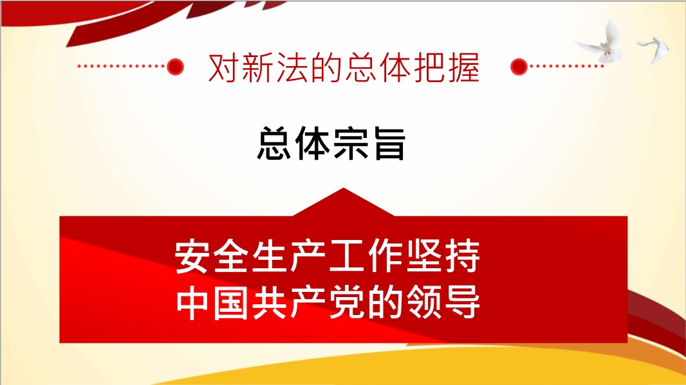

Slide 17
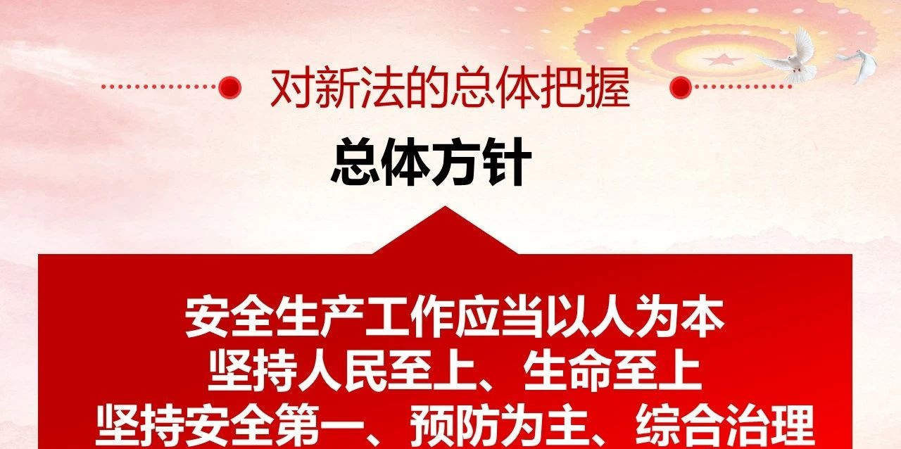
01 新 安 全 生 产 法 准 则

Slide 18
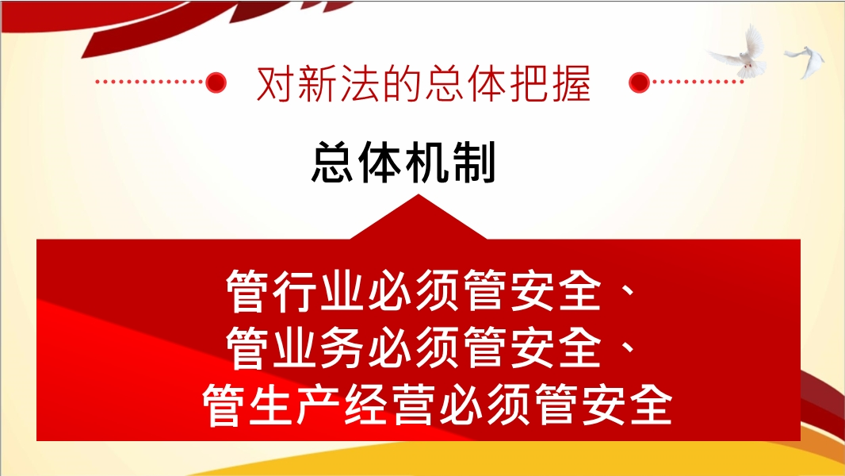

Slide 19
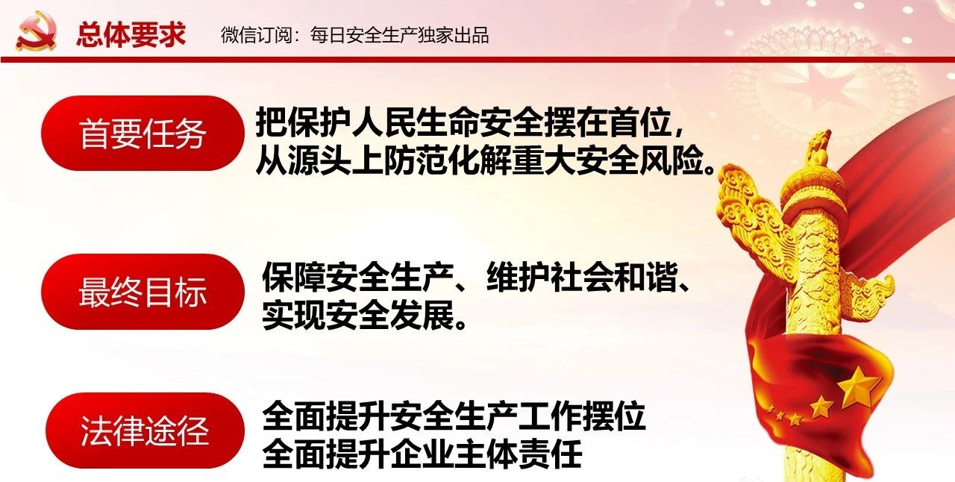
01 新 安 全 生 产 法 准 则

Slide 20
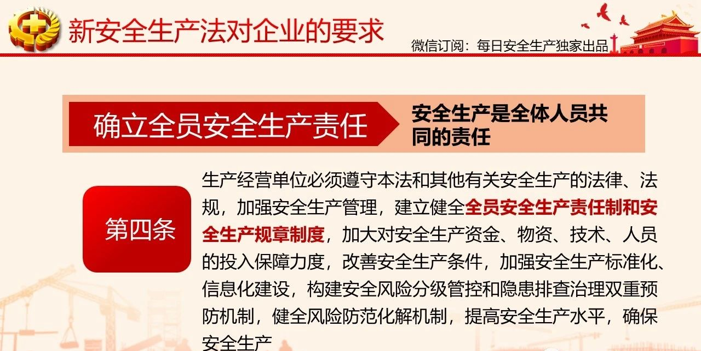
02 生产经营单位的安全生产保障

Slide 21
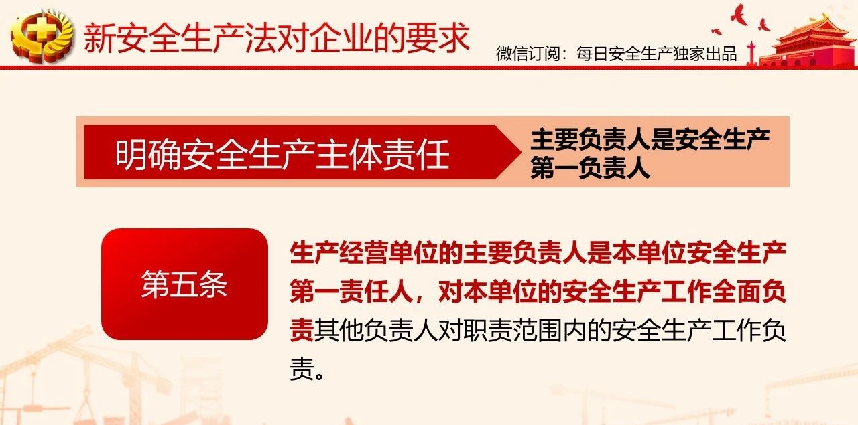
02 生产经营单位的安全生产保障

Slide 22
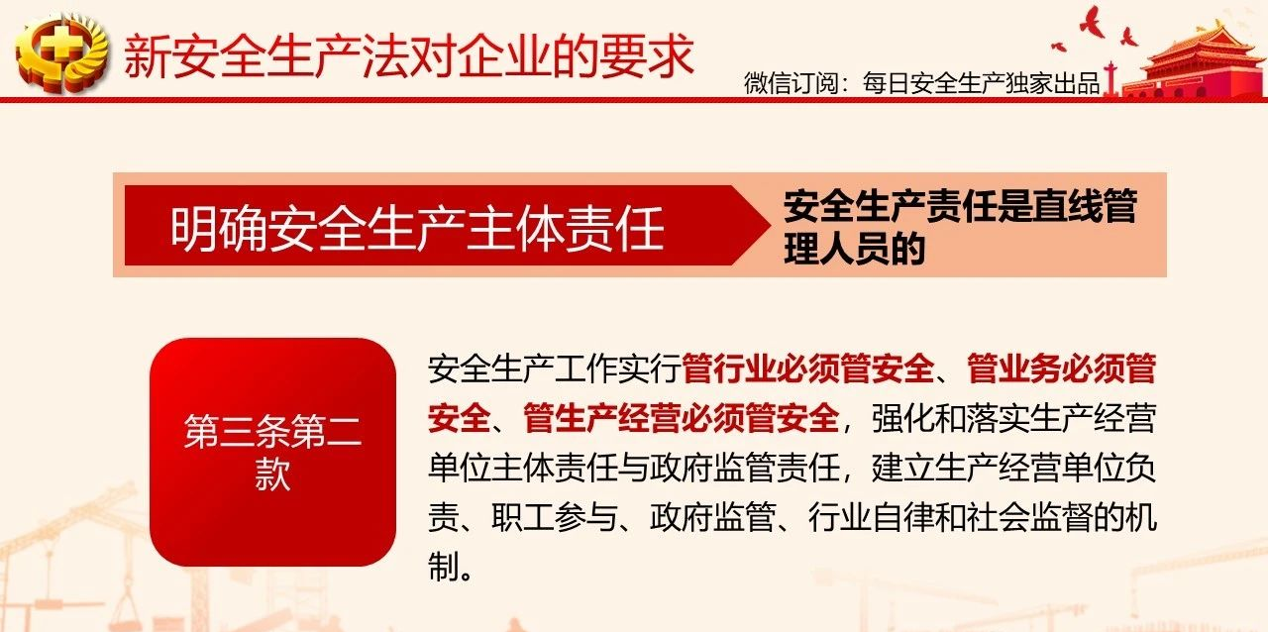
02 生产经营单位的安全生产保障

Slide 23
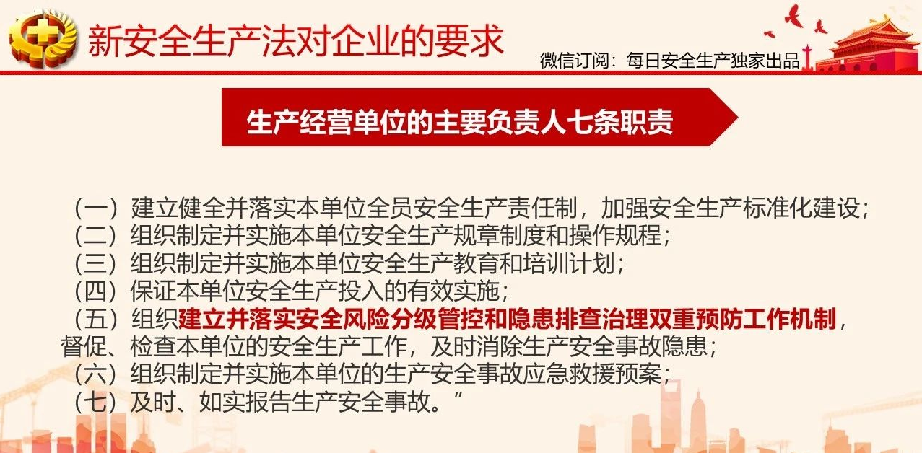
02 生产经营单位的安全生产保障

Slide 24
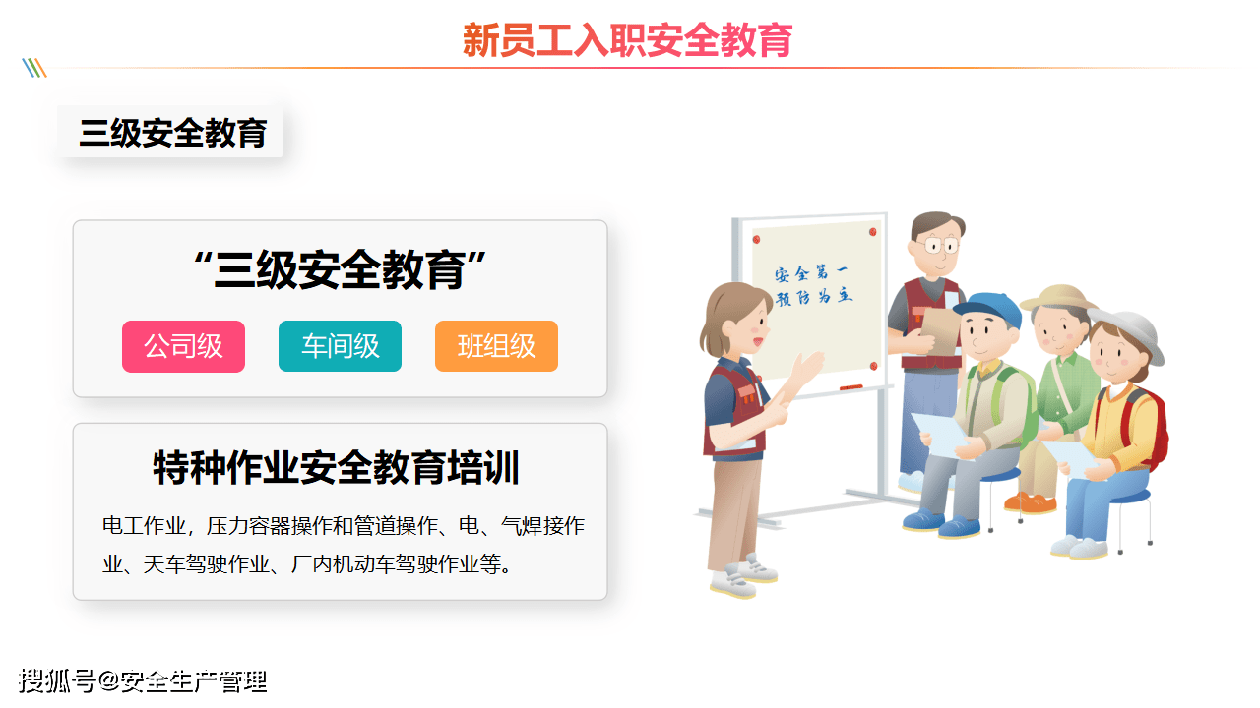
安全教育

Slide 25
安全知识学习
1.厂级安全教育：内容包括国家有关安全生产方针政策和法规，本厂安全生产的一般状况，企业内部特殊危险部位的介绍，一般的机械电气安全知识。
新员工安全教育的形式
2.车间级安全教育：本车间的生产概况，安全生产情况，本车间的劳动纪律和生产规则，安全注意事项，车间的危险部位，危险机电设施、尘毒作业情况，以及必须遵守的安全生产规章制度。
3.班组级安全教育：班组安全生产概况，工作性质和职责范围，应知应会，岗位工种的工作性质、机电设备的安全操作方法，各种安全防护设施的性能和作用，工作地点的环境卫生、危险因素及控制方法，个人防护用具的使用方法，以及发生事故时的紧急救灾措施等。

Slide 26
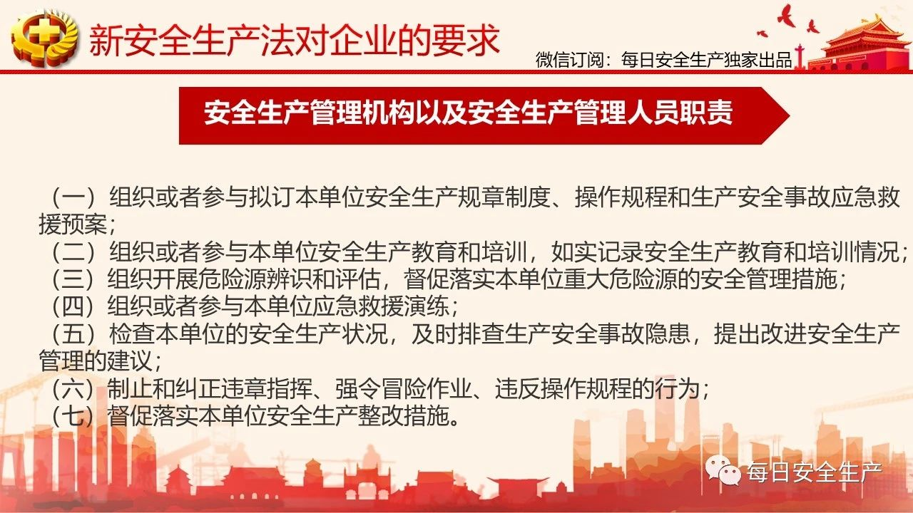
02 生产经营单位的安全生产保障

Slide 27
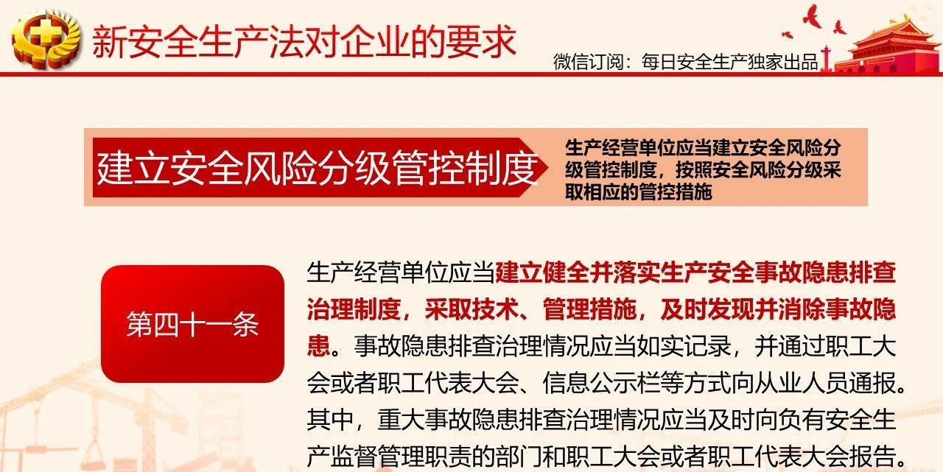
02 生产经营单位的安全生产保障

Slide 28
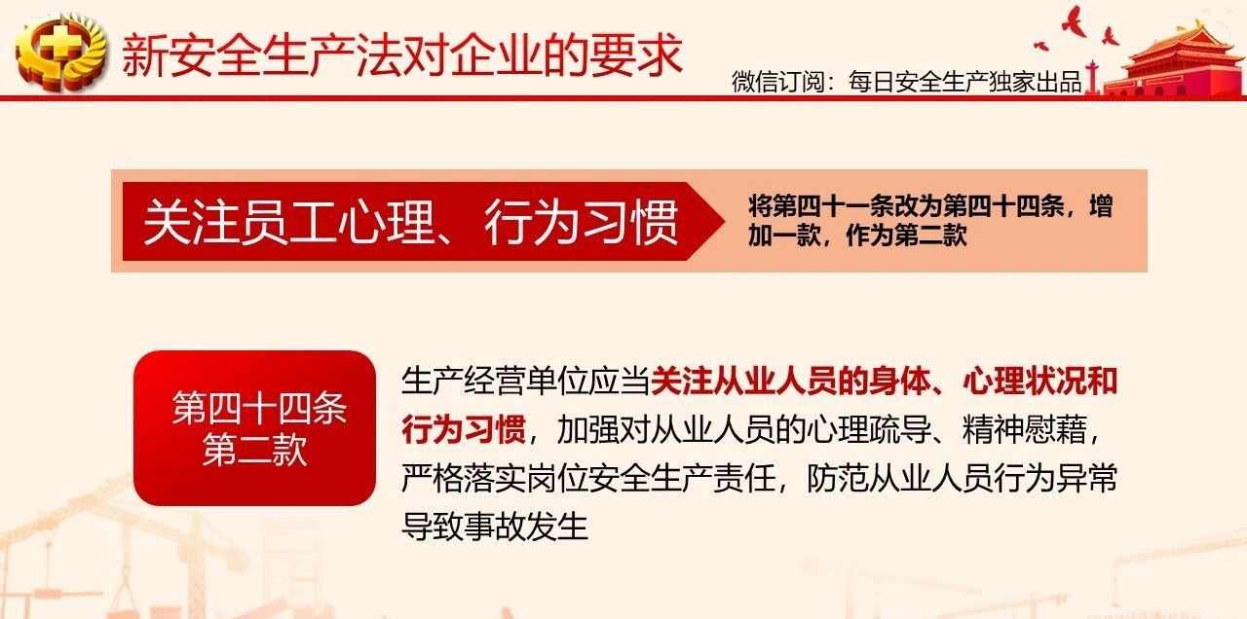
02 生产经营单位的安全生产保障

Slide 29
影响安全最常见六种心理
1
自我表现心理
“经验”心理
3
侥幸心理
2
这种心理在青年工人身上较突出，他们虽然进厂时间短、工作经验不足，但常常表现的很自信，很有把握，在别人面前喜欢表现自己的能力，有的不懂装懂、盲目操作，有的一知半解充当内行，生硬作业；甚至有的横充“好汉”，乱摸乱动，对这些好自我表现的心理，如果不及时加以纠正或制止，是很危险的。
完成一些操作，往往可以采取几种不同的方法，但有些安全操作方法往往较为复杂，而存在侥幸心理的人从图省事出发，常把安全操作方法视为多余的，理由是“别的省事方法也不一定出事故”。把“不一定”这种“偶然”当作“一定”的“必然”。于是对明明要注意的安全事项也不去注意，明令严禁的操作方法他照样去做，这种人常常是出了事故才后悔莫及。
持有这种心理状态员工的特点是凭自己片面的“经验”办事，对别人合乎道理的劝告常常听不进去，经常说的话是“多少年来一直是这样干的，也没事”。有的技术上有一套、工作热情很高的老工人发生事故，多数原因在于过分相信“自我经验”上

Slide 30
影响安全最常见六种心理
4
随众心理
5
逆反心理
6
反常心理
这是一种较普遍的心理状态，绝大多数人在不同场合，不同环境下都会有所表现，例如有一个铸工车间，多数人是赤膊工作，而少数穿衣服作业的人就会跟着赤起膊来；有一个机械加工工段，常有人带手套操作机床，而且没有人去纠正，后来有这种违章现象的人越来越多，这就是不少单位有章不循，出现集体违章作业现象的原因。
人的情绪的形成通常受到生理、家庭、社会等方面因素刺激反映这种心态的现象很多，例如处于更年期的员工，有时会莫名其妙的情绪烦躁、忘性大；夫妻间争吵后上班的员工，多数心情急躁或闷闷不乐；有孩子生病在家或家有牵肠挂肚之事的员工，在岗位上会心神不定等。
这种心理状态常常表现在被管理者对管理者的关系紧张的情况下，持这种心态的员工往往气大于理，他的指导思想常常是“你要我这样干，我非要那样做”，于是，由于逆反而违章工作，以致发生事故的事不乏其例。

Slide 31
安全意识提升
一、安全基础理论--墨菲理论
任何一件事情，如果客观上存在着发生某种事故的可能性，不管这个可能性有多小，哪怕是千分之一、万分之一，甚至是几十万分之一，但是如果反复去做，事故总会在某一时刻发生，它告诉我们，在安全生产工作中，一个（次）或几个（次）隐患（违章行为）也许不会导致事故发生，但在多次重复性的劳动中，事故终究是会发生的。

Slide 32
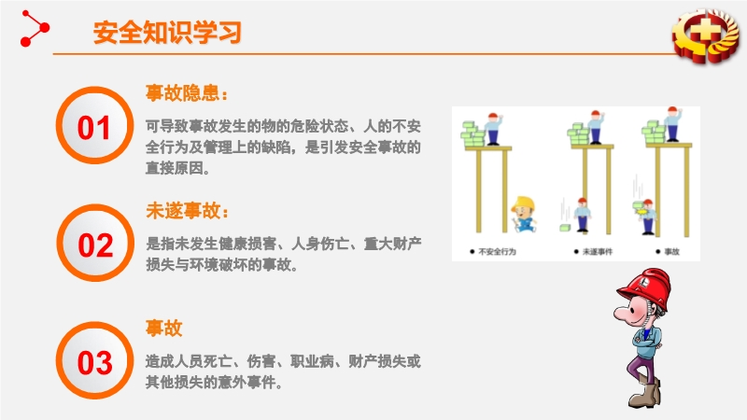

Slide 33
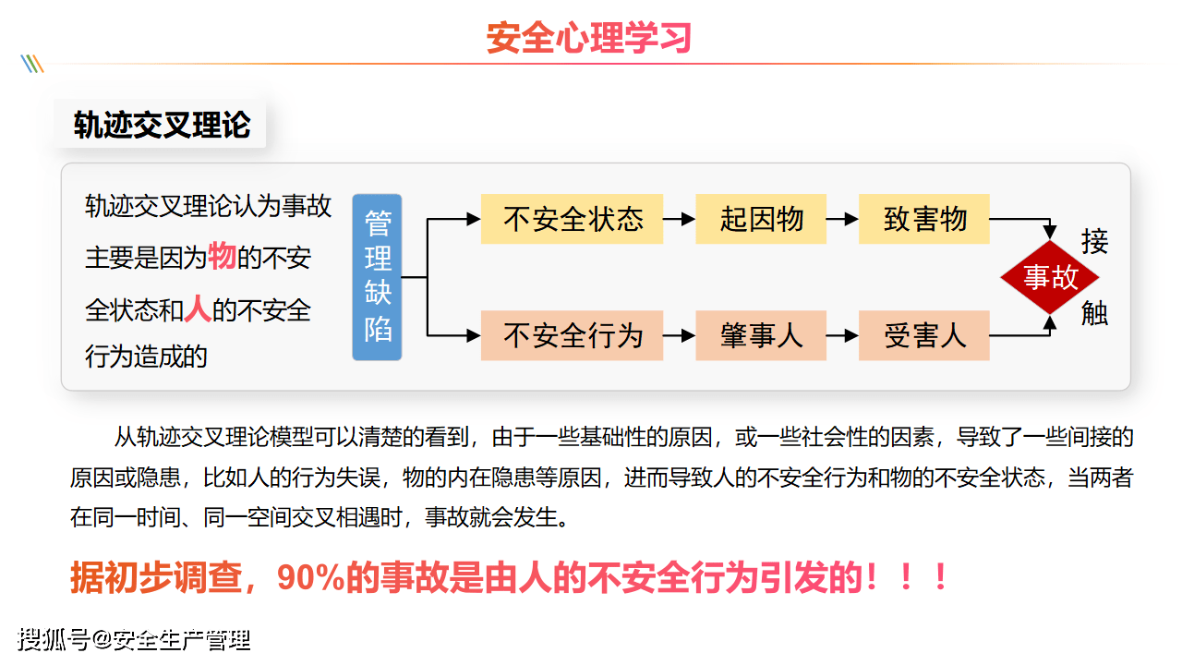
安全意识

Slide 34
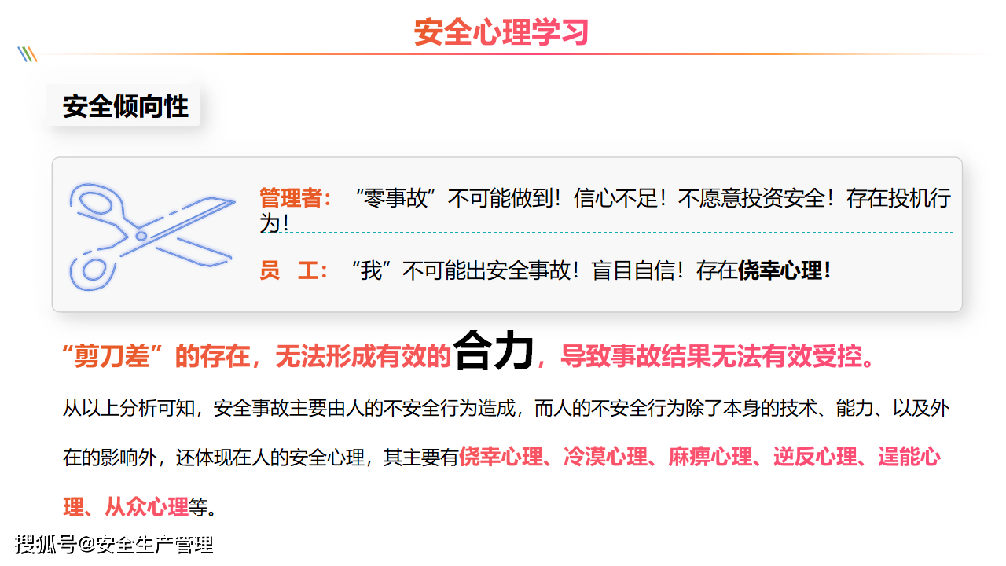
安全意识

Slide 35
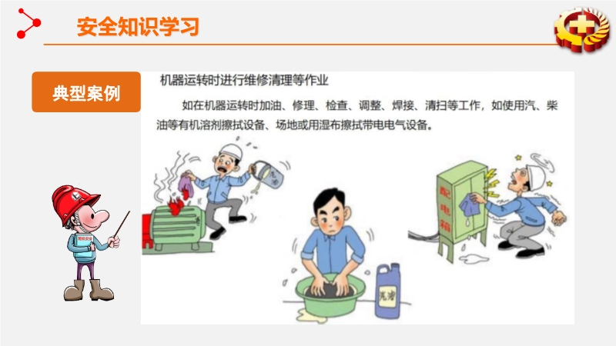

Slide 36
人为事故案例
事故案例
事故经过：
2009年12月25日，富钛料中试线进行热负荷投料试车，该院钛研究所职工叶某某(男、35岁、大学本科学历、工程师、工龄11年、本岗位工龄3年)，上午10时20分左右叶某某发现螺旋送料机的进料管堵料处理孔向外冒蒸汽，便通知中控室增大除尘风机抽风量，风量增大后螺旋送料机进料管堵料处理孔冒蒸汽的现象消失，但叶某某却发现螺旋送料机进料管的堵料处理孔往外滴水。于是叶某某走上观察平台，将右手伸入螺旋送料机进料管的堵料处理孔内进行检查。突然叶某某感到右手被送料螺旋绞住，叶某某因疼痛大叫一声，本能的将被绞伤的右手奋力拽出。随即在旁边的杜某某迅速扶着叶某某撤离第六平台现场，用对讲机通知院中试线建设指挥部，经现场紧急包扎后于10时35叶某某被送往攀钢总医院救治。同时院中试线建设指挥部立即组织人员拆解螺旋输送管寻找断腕断掌指，11时30分左右找到叶某某离断的腕指并马上送往攀钢总医院，攀钢总医院对叶某某进行了及时有效救治。

Slide 37
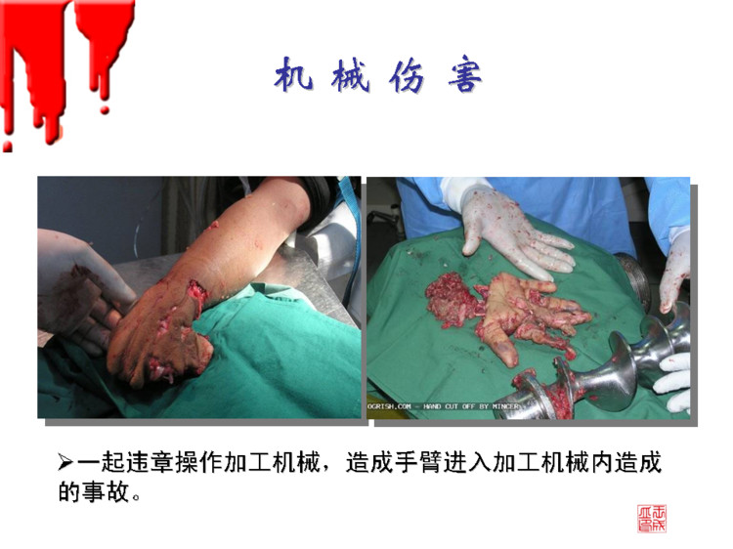
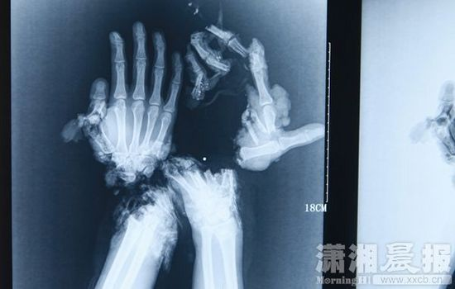
人为事故案例
事 故 案 例
直接原因
违章作业是此次事故的直接原因。叶某某违反机械操作基本安全要求“机械设备在运转时，严禁用手调整，也不得用手测量零件，或进行润滑、清扫杂物等，如必须进行时，则应关停机械设备之后进行”之规定，在末停机的情况下，将手伸入堵料处理孔进行检查，是造成事故的直接原因。

Slide 38
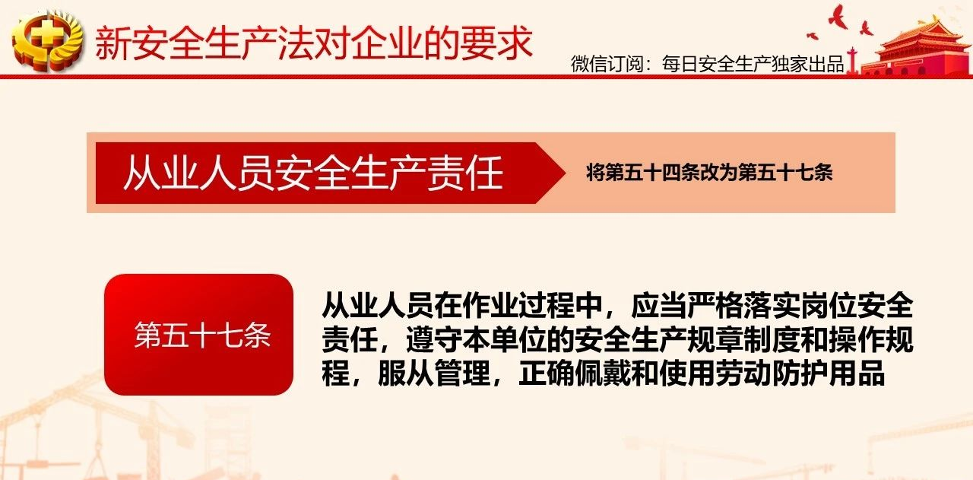
03 从业人员的安全生产权利义务

Slide 39
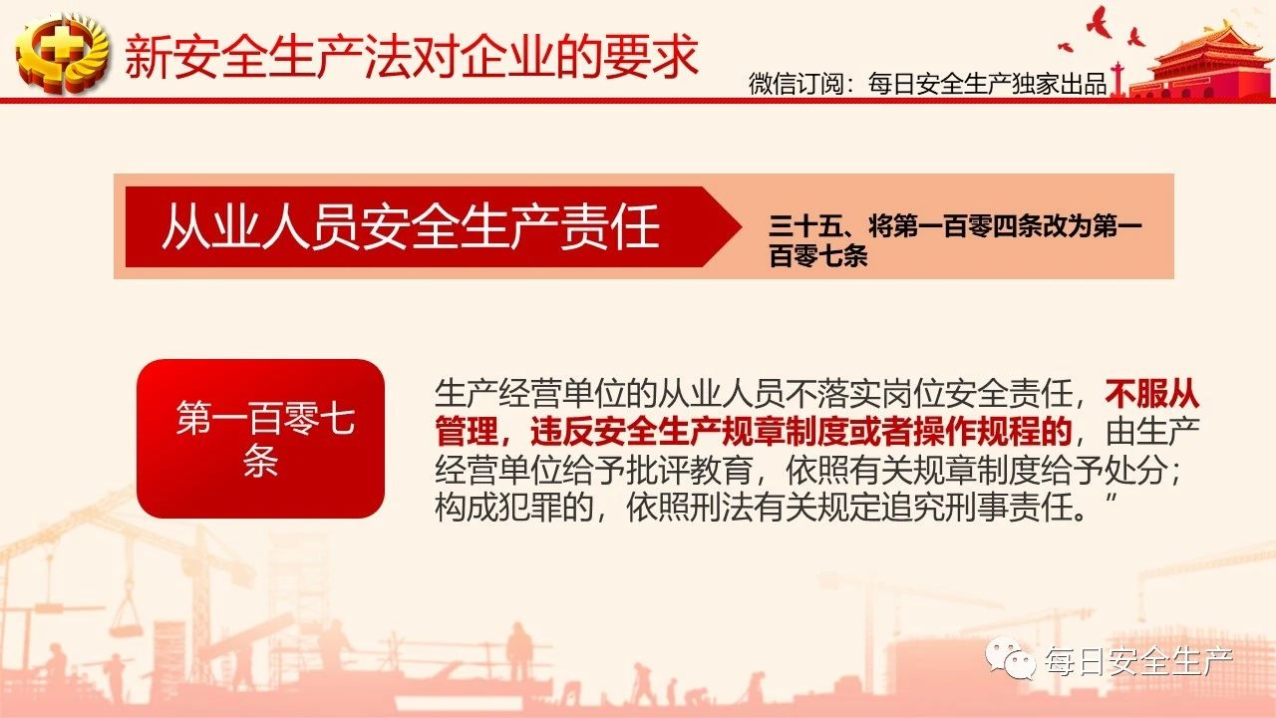
03 从业人员的安全生产权利义务

Slide 40
03 从业人员的安全生产权利义务
第五十三条 生产经营单位的从业人员有权了解其作业场所和工作岗位存在的危险因素、防范措施及事故应急措施，有权对本单位的安全生产工作提出建议。
第五十四条 从业人员有权对本单位安全生产工作中存在的问题提出批评、检举、控告；有权拒绝违章指挥和强令冒险作业。

Slide 41
03 从业人员的安全生产权利义务
第五十七条 从业人员在作业过程中，应当严格落实岗位安全责任，遵守本单位的安全生产规章制度和操作规程，服从管理，正确佩戴和使用劳动防护用品。
第五十九条 从业人员发现事故隐患或者其他不安全因素，应当立即向现场安全生产管理人员或者本单位负责人报告；接到报告的人员应当及时予以处理。

Slide 42
04 生产安全事故的应急救援与调查处理
第八十一条 生产经营单位应当制定本单位生产安全事故应急救援预案，与所在地县级以上地方人民政府组织制定的生产安全事故应急救援预案相衔接，并定期组织演练。
第八十二条 危险物品的生产、经营、储存单位以及矿山、金属冶炼、城市轨道交通运营、建筑施工单位应当建立应急救援组织；生产经营规模较小的，可以不建立应急救援组织，但应当指定兼职的应急救援人员。
危险物品的生产、经营、储存、运输单位以及矿山、金属冶炼、城市轨道交通运营、建筑施工单位应当配备必要的应急救援器材、设备和物资，并进行经常性维护、保养，保证正常运转。

Slide 43
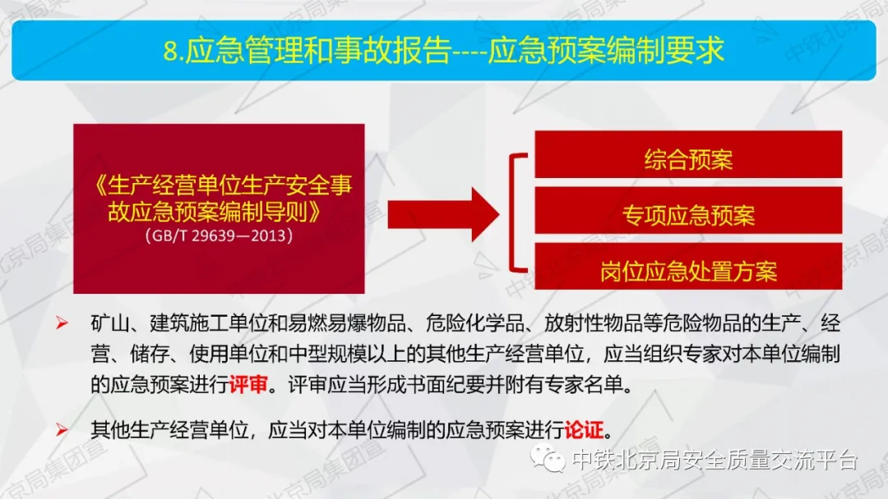
04 生产安全事故的应急救援与调查处理

Slide 44
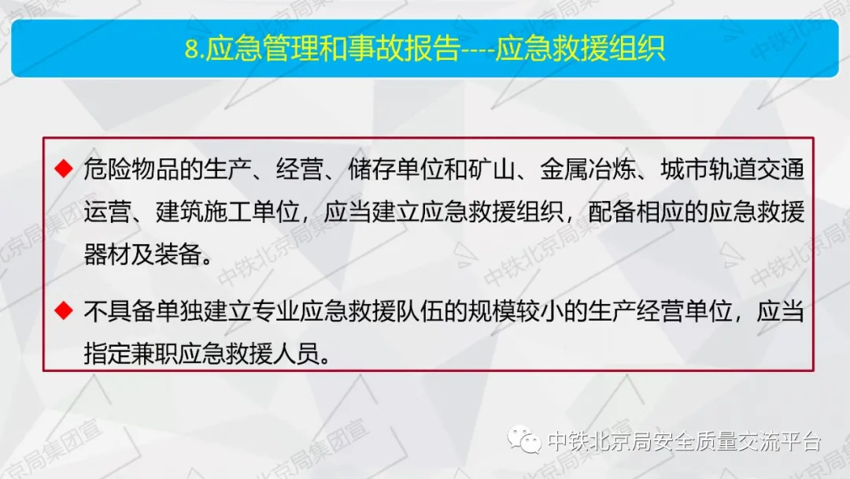
04 生产安全事故的应急救援与调查处理

Slide 45
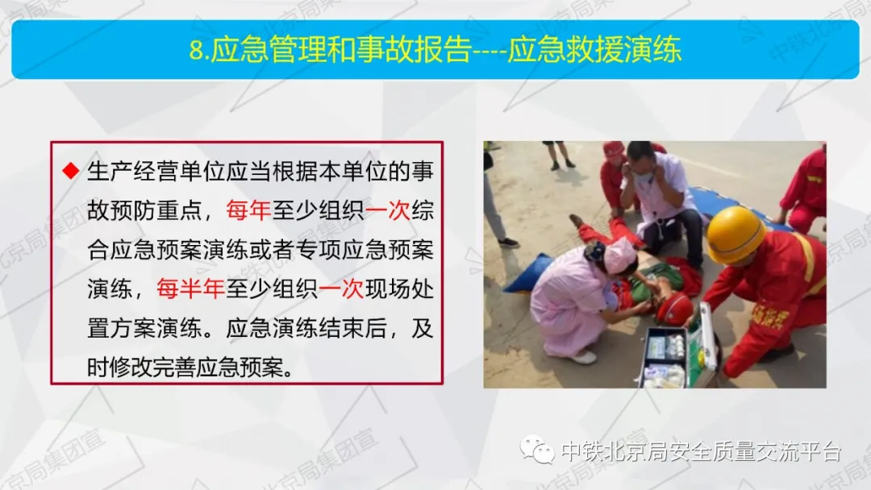
04 生产安全事故的应急救援与调查处理

Slide 46
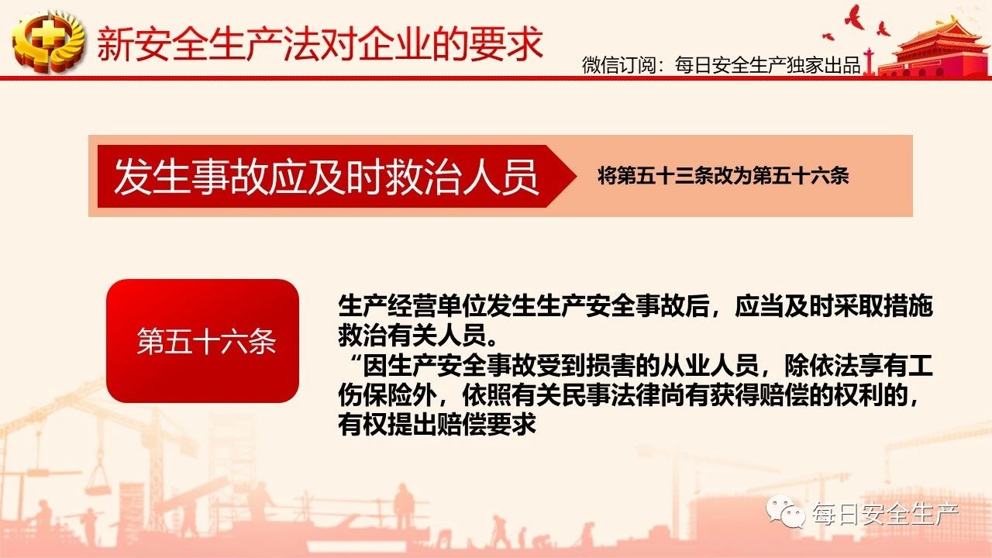
04 生产安全事故的应急救援与调查处理

Slide 47
04 生产安全事故的应急救援与调查处理
第八十三条 生产经营单位发生生产安全事故后，事故现场有关人员应当立即报告本单位负责人。
单位负责人接到事故报告后，应当迅速采取有效措施，组织抢救，防止事故扩大，减少人员伤亡和财产损失，并按照国家有关规定立即如实报告当地负有安全生产监督管理职责的部门，不得隐瞒不报、谎报或者迟报，不得故意破坏事故现场、毁灭有关证据。

Slide 48

瞒报安全事故违法的处罚案例
海南文昌碧海城项目企业瞒报安全事故遭重罚。 2008年3月12日，文昌碧海城项目工地发生一起责任事故。该项目部木工组工人刘某在碧海城东苑12号楼二层顶面施工作业时，不慎摔倒，正好压在运转的圆盘锯上，刘某肺部被横向切开，当场死亡。企业未报，与死者家属私了，未报告政府相关门，属于瞒报安全事故。
文昌安监局经调查确认该安全生产事故事实后，2009年1月14日作出文安监管案立字[2008]第（05）《行政处罚意见告知书》，并于2月3日作出行政处罚决定，对福建五建公司罚款100万元，对该公司项目部经理林某罚款人民币7.44万元，对该公司项目部安全员孙某罚款8640元。

Slide 49
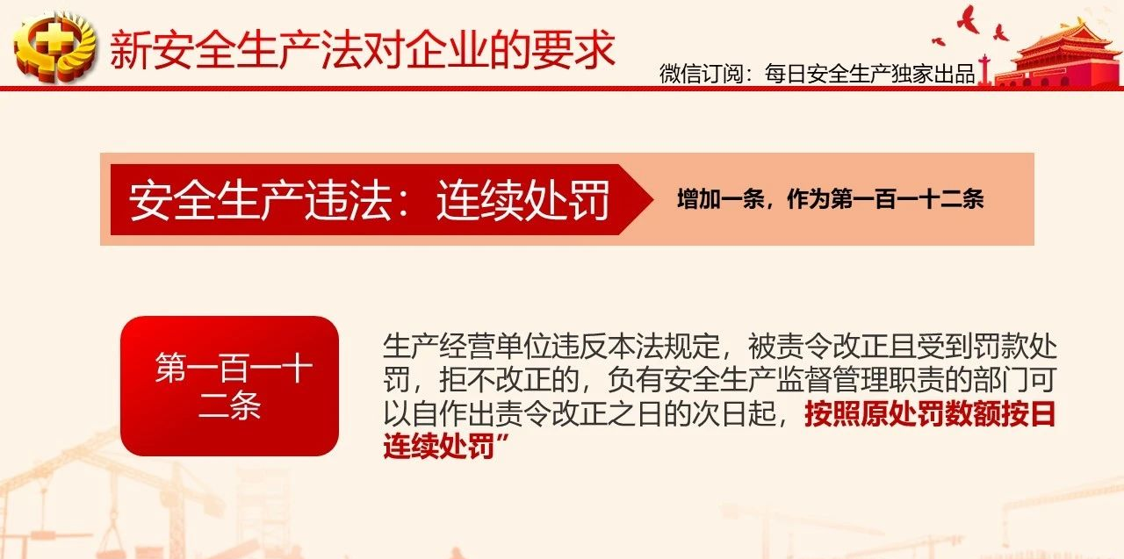
05 法 律 责 任

Slide 50
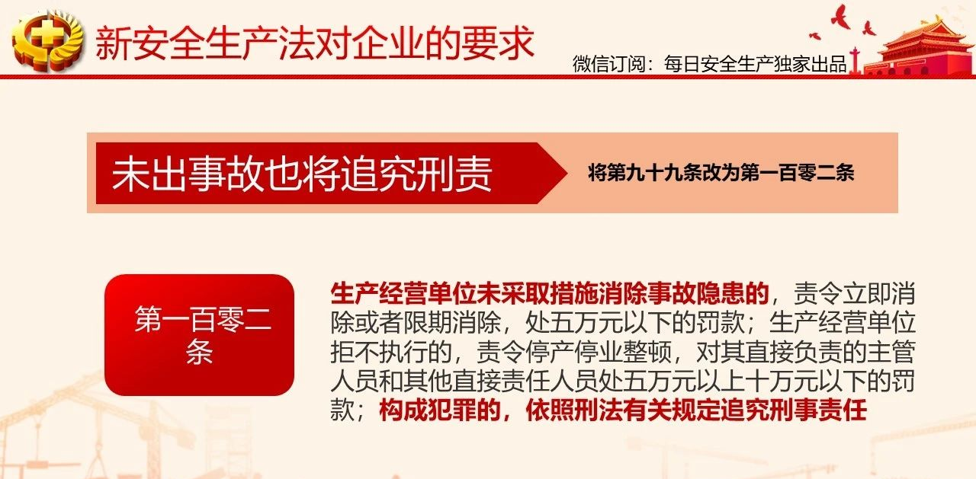
05 法 律 责 任

Slide 51
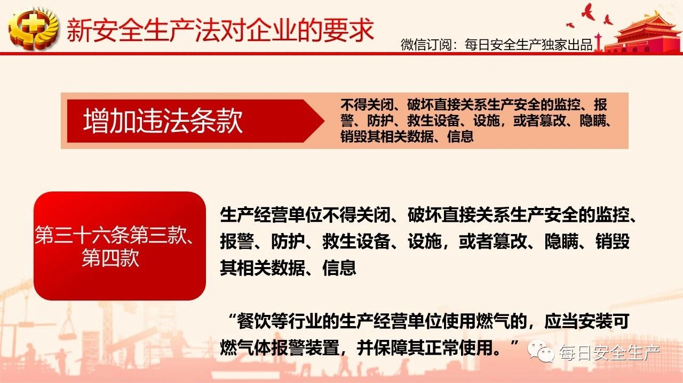
05 法 律 责 任

Slide 52
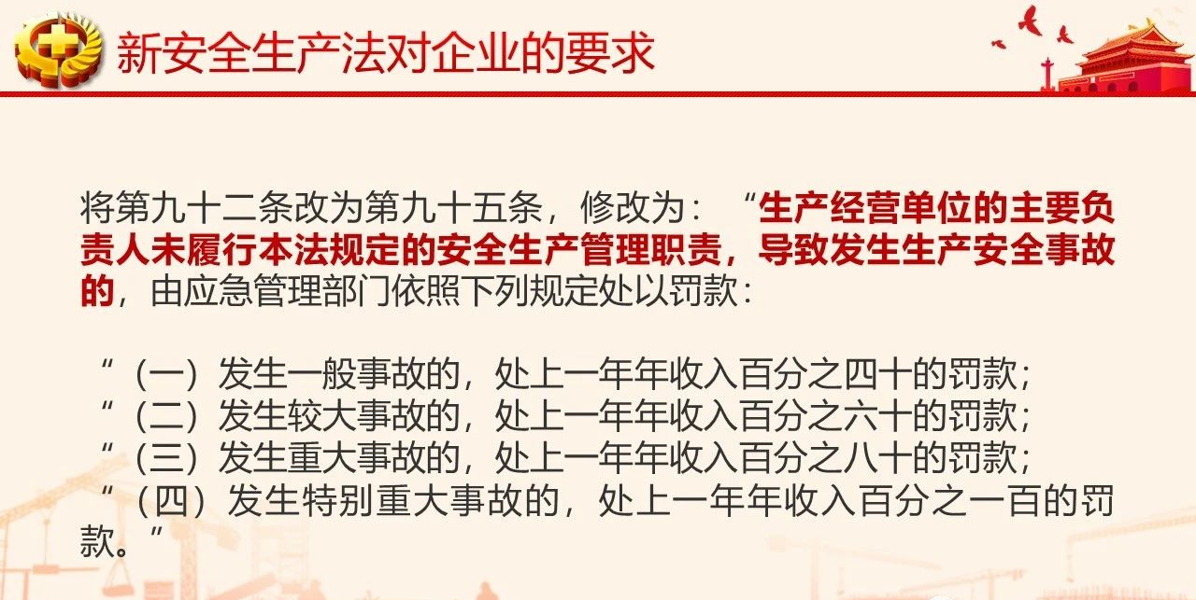
05 法 律 责 任

Slide 53
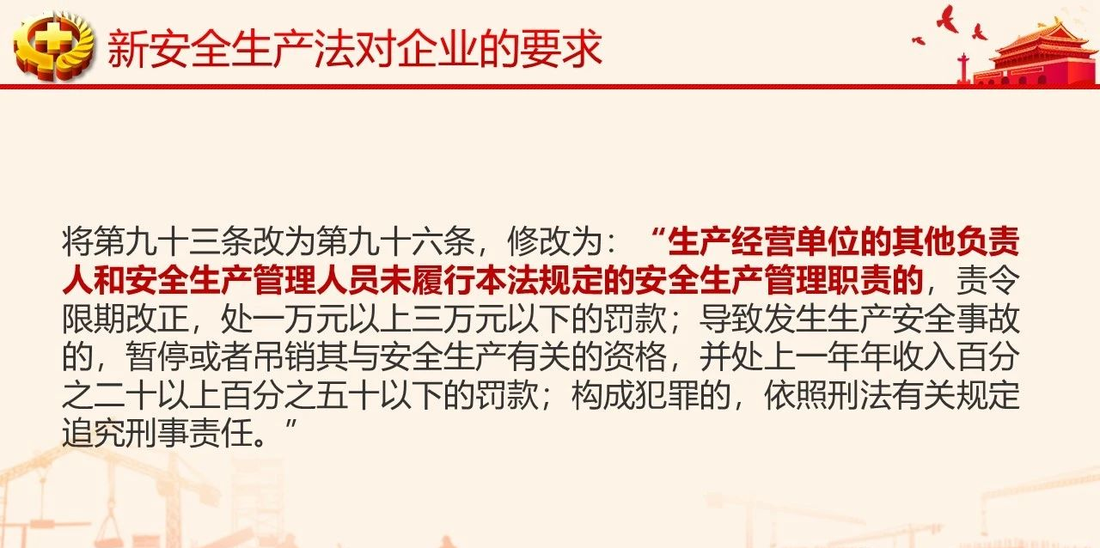
05 法 律 责 任

Slide 54
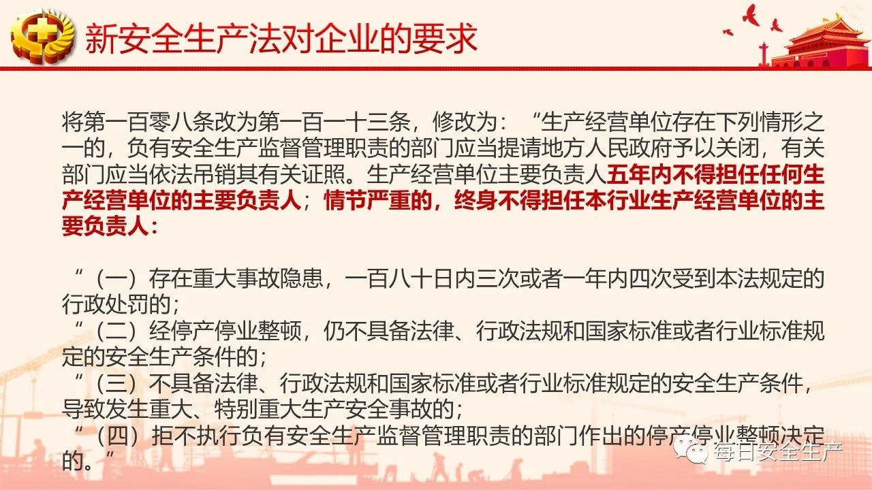
05 法 律 责 任

Slide 55
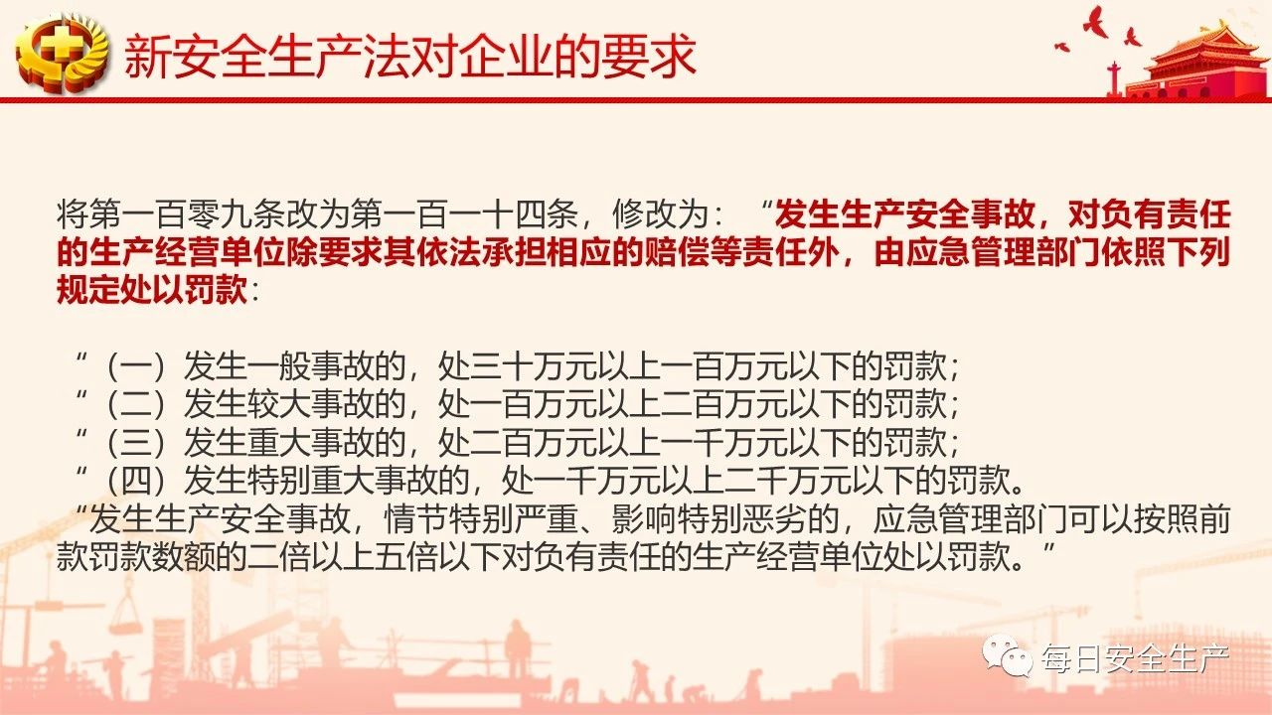
05 法 律 责 任

Slide 56
事故处罚
新安法：第一百一十四条
发生生产安全事故，对负有责任的生产经营单位除要求其依法承担相应的赔偿等责任外，由应急管理部门依照下列规定处以罚款：
（一）发生一般事故的，处三十万元以上一百万元以下的罚款；（1-2人死亡）
（二）发生较大事故的，处一百万元以上二百万元以下的罚款；（3-9人死亡）
（三）发生重大事故的，处二百万元以上一千万元以下的罚款；（10-29人死亡）
（四）发生特别重大事故的，处一千万元以上二千万元以下的罚款。（30人以上死亡）
发生生产安全事故，情节特别严重、影响特别恶劣的，应急管理部门可以按照前款罚款数额的二倍以上五倍以下对负有责任的生产经营单位处以罚款。
Notes:
2014年8月31日公布的新安全生产法（简称新法），认真贯彻落实习近平总书记关于安全生产工作一系列重要指示精神，从强化安全生产工作的摆位、进一步落实生产经营单位主体责任，政府安全监管定位和加强基层执法力量、强化安全生产责任追究等四个方面入手，着眼于安全生产现实问题和发展要求，补充完善了相关法律制度规定，主要有十大亮点。

Slide 57
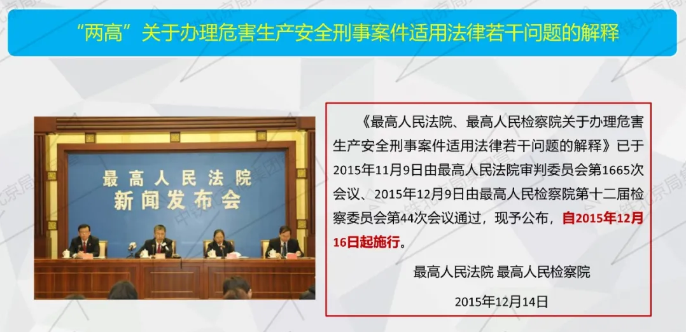
05 法 律 责 任

Slide 58
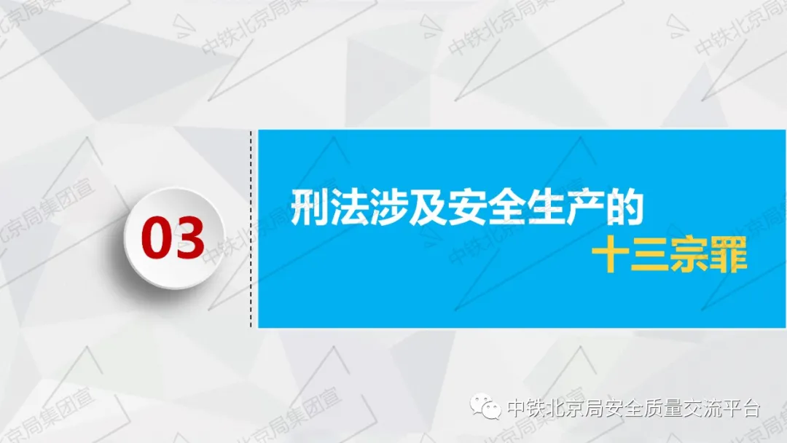
05 法 律 责 任

Slide 59
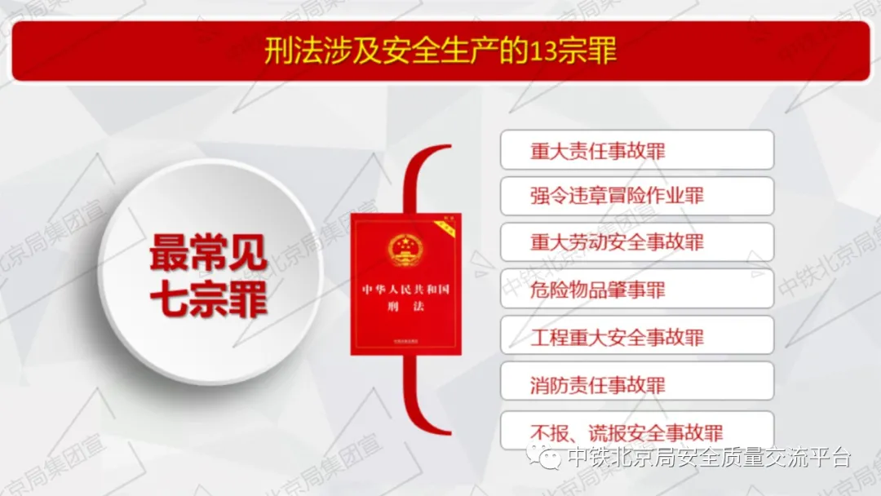
05 法 律 责 任

Slide 60
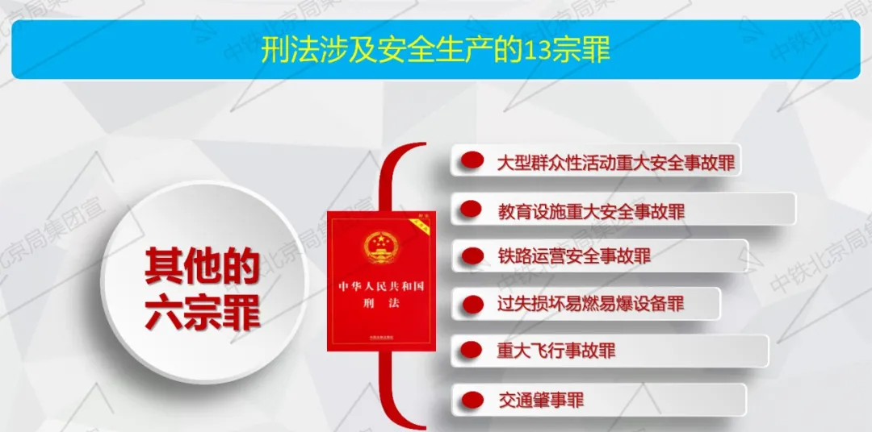
05 法 律 责 任

Slide 61
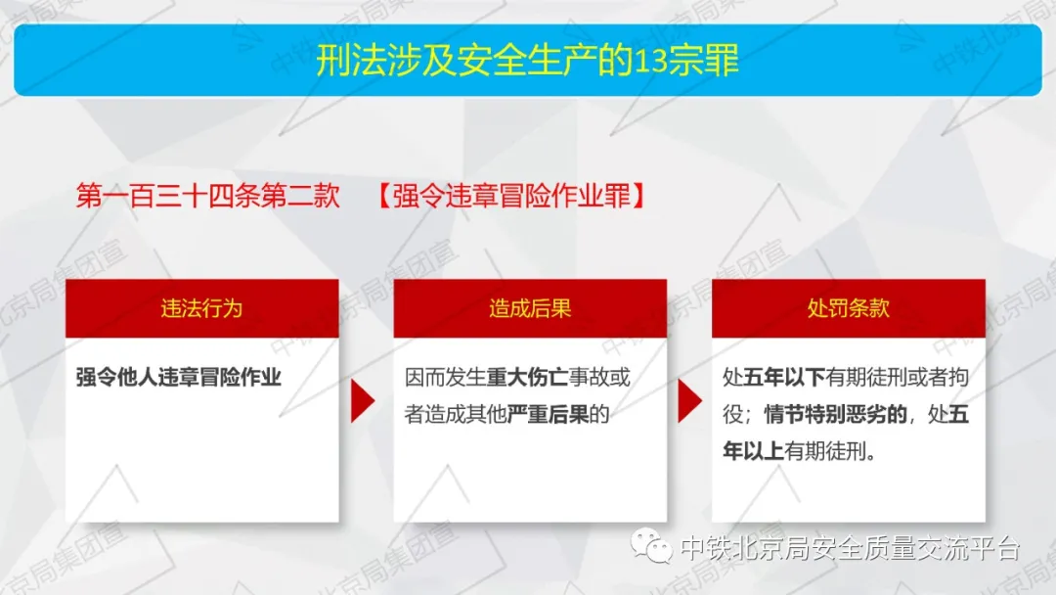

Slide 62
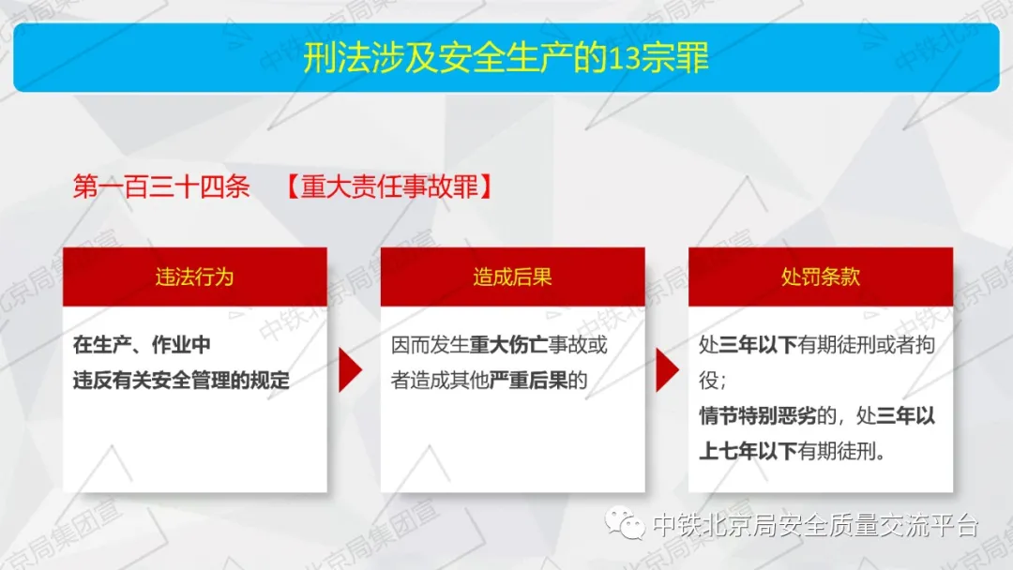

Slide 63
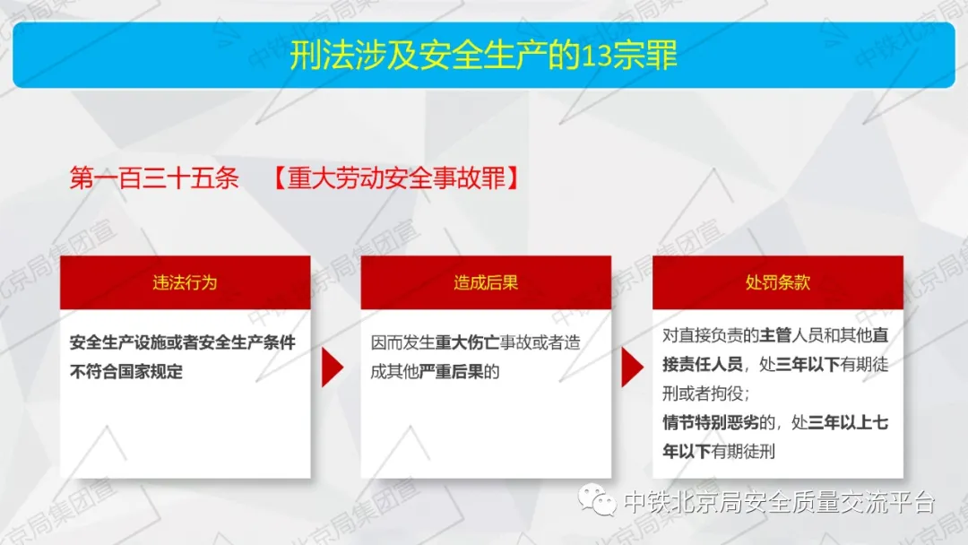

Slide 64
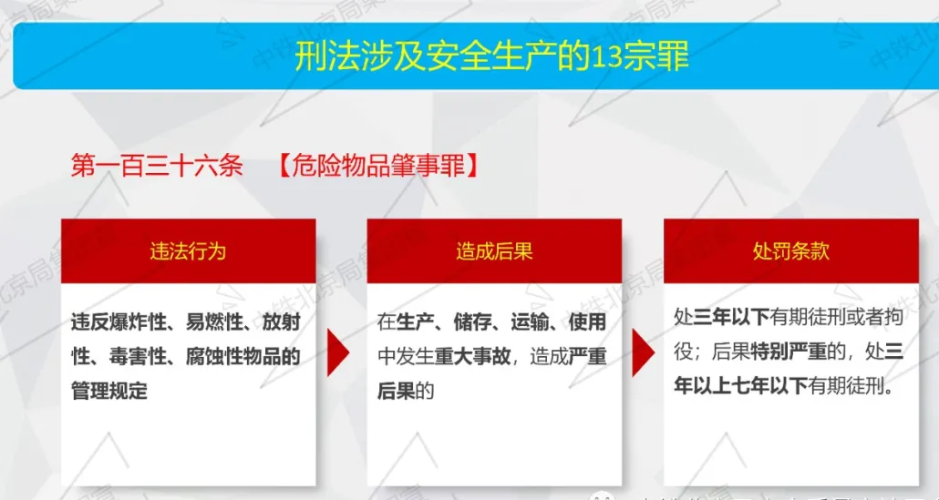

Slide 65
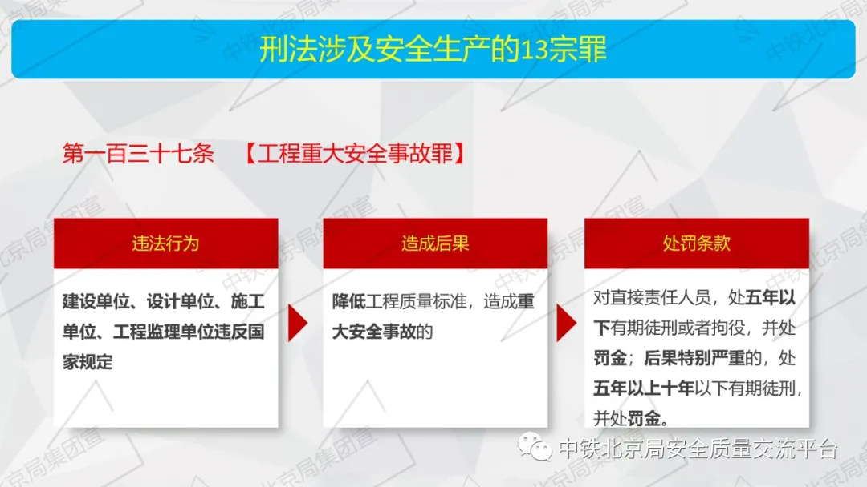

Slide 66
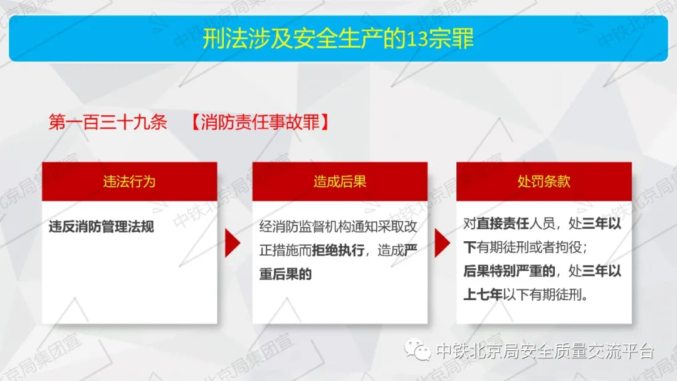

Slide 67
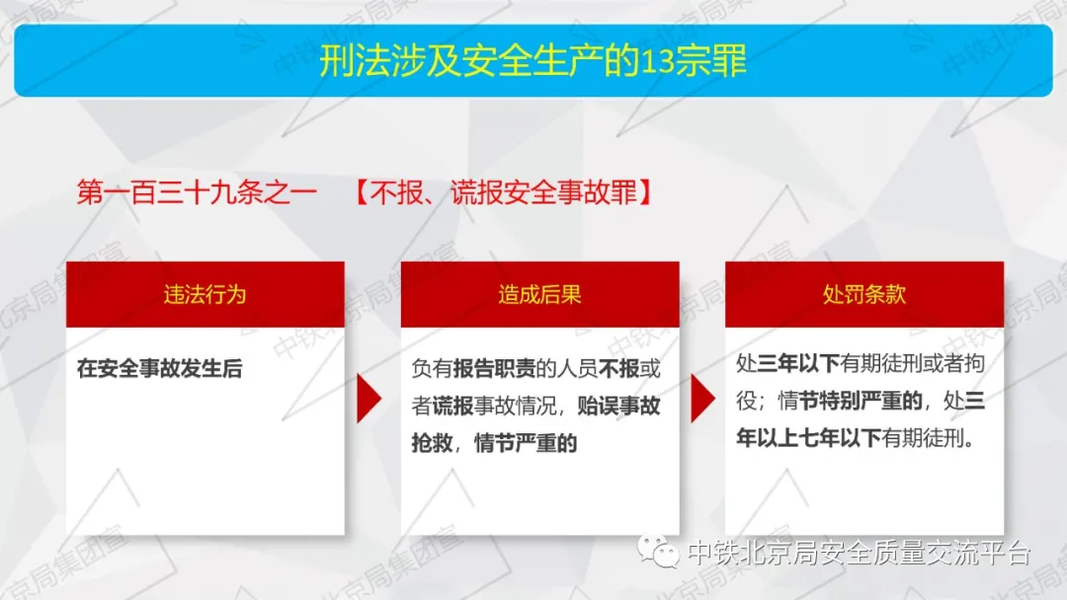

Slide 68
四、怎样当好第一责任人
2、用好安全生产法
落实这15项工作就是当好第一责任人

Slide 69
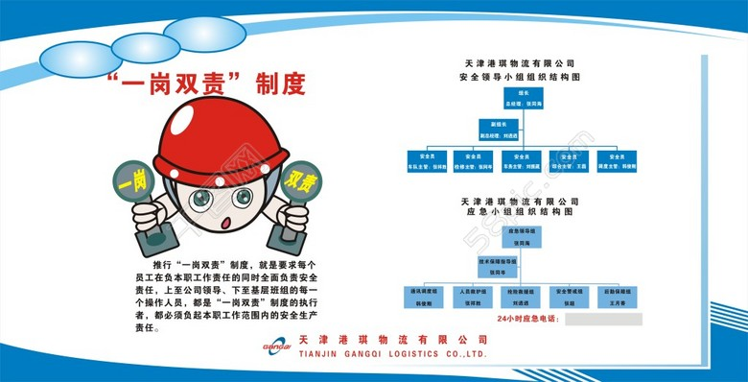
当好第一责任人的工作措施
（1）必须落实“党政同责”要求，
董事长、党组织书记、总经理对本
企业安全生产工作共同承担领导责
任；
（2）必须落实安全生产“一岗双
责”，所有领导班子成员对分管范
围内安全生产工作承担相应职责；
（3）必须落实安全生产组织领导
机构，成立安全生产委员会，由董
事长或总经理担任主任；

Slide 70
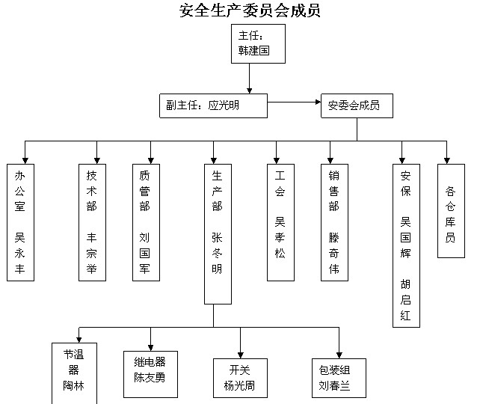
当好第一责任人的工作措施
（4）必须落实安全管理力量，依法设置安全生产管理机构，配齐配强注册安全工程师等专业安全管理人员；
（5）建立安全生产责任制，安全生产管理制度和安全操作规程；
（6）组织从业人员安全培训，主要负责人安全职责、安全管理人员的安全和从业人员的安全培训；

Slide 71
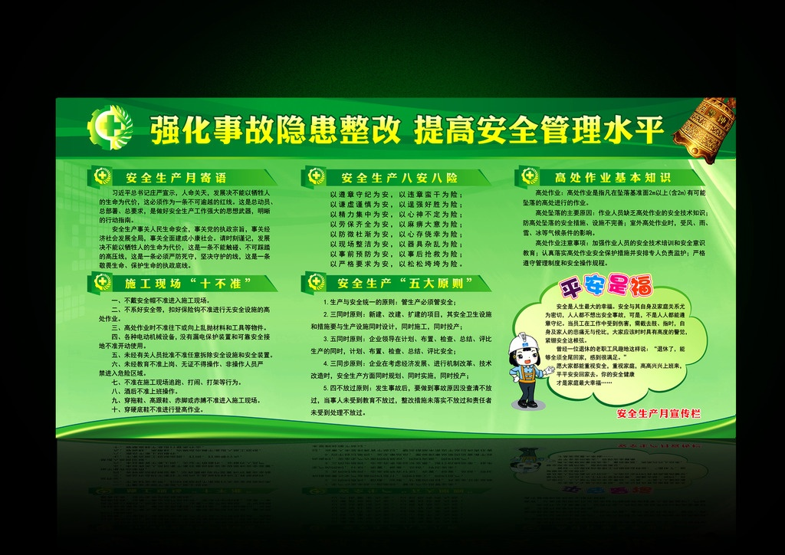
当好第一责任人的工作措施
（7）组织安全检查，落实隐患整改

Slide 72
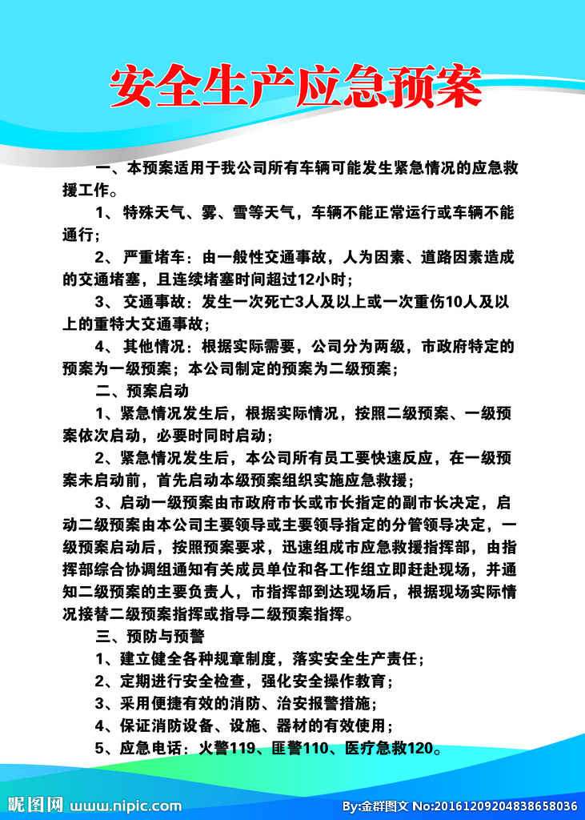
当好第一责任人的工作措施
（8）制定应急预案，并组织培训和演练；

Slide 73
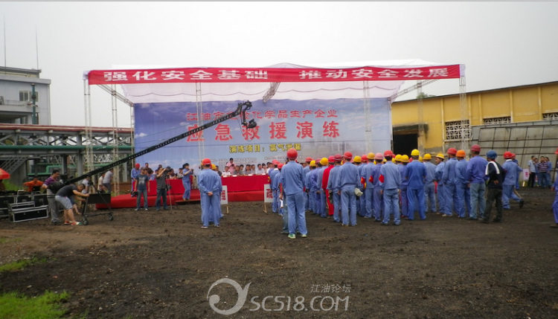
（8） 制定应急预案，并组织培训和演练；

Slide 74
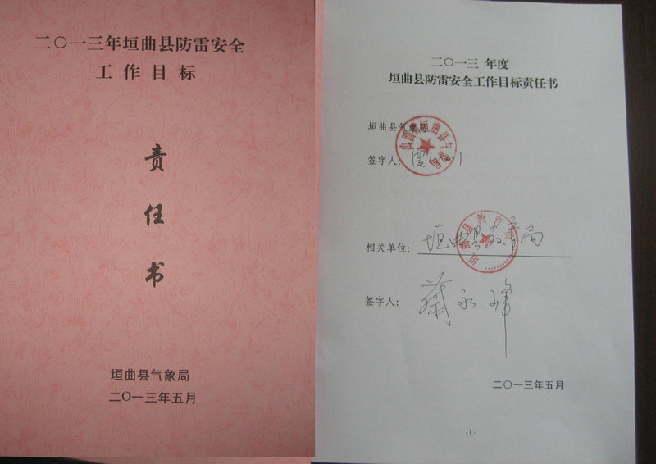
（9）落实企业的安全生产责任制，签订安全生产责任书。企业的生产活动离不开人的要素，人作为责任的实施主体各级人员相互联系，责任层层落实。

Slide 75
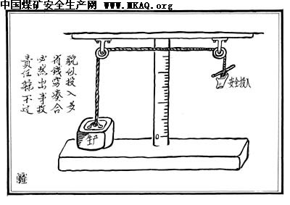
当好第一责任人的工作措施
（10）安全投入到位、安全生产投入主要包括物的保障、人的保障。包括采用先进的生产设备设施、工艺的使用；安全设施、职业卫生设施的配置；从业人员的培训教育、职业健康体检、工伤保险的缴纳；重大危险源的监控设施与评估的投入；

Slide 76
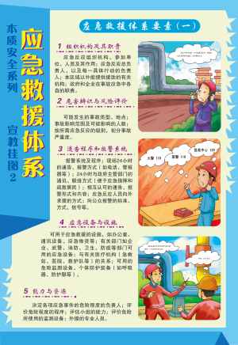
当好第一责任人的工作措施
（11）落实风险管理与隐患治理的责任。建立完善的风险辨识及评估制度，开展全员的风险辨识是提升企业安全水平的有效手段；
（12）建立事故应急救援体系。组织及时有效的应急救援行动，已成为抵御事故风险或控制灾害蔓延、降低危害后果的关键甚至是唯一手段；

Slide 77

当好第一责任人的工作措施
（13）建立健全安全生产管理体系。企业的运营活动需要一个管理组织进行推进，安全生产管理不同于财务、人事、生产等方面的管理，而是需要有一个具有专业知识的团队来执行法律法规和上级安监部门的要求；
（14） 管控好事故，及时上报及妥善处置； 必须落实安全生产报告制度，定期向董事会、业绩考核部门报告安全生产情况，并向社会公示；

Slide 78

当好第一责任人的工作措施
（15）制定安全检查考核办法。

Slide 79

当好第一责任人的工作措施
查安全规章制度的建设
查安全技术操作规程的建立
查各种应急救援预案的建立和演练
查供气管网、设施的微机管理
1.基础管理工作检查
检查分类
2.设备、设施维护保养工作检查
3.防火防爆、消防灭火器材管理工作检查
4.燃气工程建设过程质量控制与管理检查
5.安全教育、培训宣传工作检查

Slide 80
五、全员如何预防工伤事故
主要是提升职工的安全意识

Slide 81


Slide 82


Slide 83


Slide 84

安全意识

Slide 85

安全意识

Slide 86

安全意识

Slide 87

安全意识

Slide 88

安全意识

Slide 89

安全意识

Slide 90


Slide 91


Slide 92


Slide 93

安全意识

Slide 94

港区事故
天津 “8.12”事故
2015年8月12日，位于天津市滨海新区天津港的瑞海国际物流有限公司危险品仓库发生火灾爆炸事故，造成165人遇难（其中参与救援处置的公安消防人员110人，事故企业、周边企业员工和周边居民55人）、8人失踪（其中天津港消防人员5人，周边企业员工、天津港消防人员家属3人），798人受伤（伤情重及较重的伤员58人、轻伤员740人）。

Slide 95


天津 “8.12”事故

Slide 96

天津 “8.12”事故

Slide 97


天津 “8.12”事故

Slide 98


Slide 99


Slide 100


Slide 101


Slide 102


Slide 103

特别重大事故案例
昆山“8•2”特别重大爆炸事故
2014年8月2日7时34分，昆山中荣金属制品有限公司(台商独资企业，抛光二车间(即4号厂房，发生特别重大铝粉尘爆炸事故，当天造成75人死亡、185人受伤。依照《生产安全事故报告和调查处理条例》(国务院令第493号)规定的事故发生后30日报告期，共有97人死亡、163人受伤(事故报告期后，经全力抢救医治无效陆续死亡49人，尚有95名伤员在医院治疗，病情基本稳定)，直接经济损失3.51亿元。

Slide 104


昆山“8•2”特别重大爆炸事故

Slide 105


昆山“8•2”特别重大爆炸事故

Slide 106
事故性质。
经调查认定， “8•2”特别重大爆炸事故是一起生产安全责任事故。
(一)司法机关已采取措施人员(18人)。
(二)建议给予党纪、政纪处分的人员(35人)。
认定安全责任事故

Slide 107


Slide 108


Slide 109


Slide 110
安全生产专家经验的总提示：
发生生产安全事故无非三种因素
1、人的因素；
2、物的因素；
3、管理的因素。

Slide 111
事故案例给我们的启示：
  造成安全生产 事故的主要原因是什么?
1、人的不安全行为：
违章作业是安全生产的大敌，十起事故，九起违章。在实际操作中，有的人为图一时方便，擅自拆除了自以为有碍作业的安全装置
（1）违反安全规章制度和安全操作规程、
（2）麻痹侥幸心理，工作蛮干，
（2）不正确佩戴或使用安全防护用品。
（3）机器在运转时进行检修、调整，清扫等作业。
（4）在有可能发生坠落物、吊装物的地方下冒险通过、停留。
（5）安全观念淡薄，把“安全”二字忘得干干净净。

Slide 112
案例1
临边未系安全带 三人坠落把命丧
某厂安装主厂房屋面板，5名工作班成员高处作业均未系安全带，在推动钢板过程中，因两侧用力不均，其中一侧3人坠落死亡。
简要经过
某年2月20日上午，某厂安装主厂房屋面板。工作班成员张某、罗某、贺某等五人，在施工中未按施工组织设计要求（即：铺设压型钢板一块后，应首先对压型钢板进行锚固，再翻板）进行，实际施工中既未固定第一张板，也未翻板。施工作业属临边高处作业，作业人员未系安全带，作业中采取平推方式向外安装钢板，在推动钢板过程中，压型钢板两端(张某、罗某、贺某在一端，另2名施工人员在另一端)用力不均，致使钢板一侧突然向外滑移，带动张某、罗某、贺某坠落至平台（落差19.4m），造成3人死亡。

Slide 113

原因及暴露问题
1.高处临边作业，未系安全带；
2.未按规定先固定、再翻板的方法施工，而是采用平推钢板方法。

Slide 114
事故案例给我们的启示：
  造成安全生产 事故的主要原因是什么?
2、物的不安全状态：
（1）机械、电气设备带“病”作业。
（2）机械、电气等设备在设计上不科学，形成安全隐患。
（3）防护、保险、警示等装置缺乏或有缺陷。
（4）物体的固有性质和建造设计使其存在不安全状态。
（5）设备安装不规范、维修保养不标准、使用超期、老化。

Slide 115
据宁波市鄞州区应急管理局通报，2020年6月22日8时30分许，鄞州区东部新城
芳草路和会展路交叉口一工地外，有一桩机倒塌至东侧芳草路上，导致一黑色轿车被压，车内2人经抢救无效身亡。死者身份事后被证实为宁波甬港现代工程有限公司总裁赵庆及其女儿赵佳音。该公司微信公众号6月24日发布讣闻证实有关消息。经调查认定，该起事故是一起主要因工程违法转包、使用不合格桩机导致桩机倒塌的一般生产安全责任事故。
事故调查组认定事故的直接原因，是事故桩机底盘东北侧支腿油缸缸体与平台连接的法兰盘处的焊缝、母材和斜支撑与底盘连接处存在大面积陈旧疲劳裂缝，在桩机平台自重及工作载荷作用下，陈旧裂缝扩大，造成法兰盘断裂，桩架底盘平台在支承失效的情况下突然倾斜，底盘上的立柱、斜撑等部件在桩架上的固定部位无法承受侧向力的作用而被破坏，桩机立柱失去连接约束后倒塌。
物的事故案例

Slide 116

物的事故案例
宁波市鄞州区6.22事故现场

Slide 117
事故案例给我们的启示：
  造成安全生产 事故的主要原因是什么?
  3、管理上的缺陷：
  （1）有些管理者在思想上对安全工作的重要性认识不足，将其视为可有可无，
  （2）安全规章制度（包括设备巡检）、操作规程、岗位责任制、相应预防措施、安
  全注意事项等，未建立、健全或不完善。
  （3）有些管理人员，不学习、不理解、不落实或不彻底落实公司的各种安全规章制度，指标，忽视安全检查、教育和隐患整改。
  （4）有少数管理者，未能按照公司安全管理制度和安全管理要求，用心、负责、钻研，确保人员健康和财产安全的管理有效的预防措施，安全管理的执行力很差。
  （5）有些管理者的安全知识、安全管理能力和手段有缺陷。
  （6）保证规章制度落实的有效奖惩措施，需完善措施和加大促动力度。

Slide 118
管理发生的事故案例
1河北衡水翡翠华庭“4·25”施工升降机轿厢坠落重大事故
2019年4月25日，河北衡水市翡翠华庭项目1#楼建筑工地发生一起施工升降机轿厢（吊笼）坠落的重大事故，造成11人死亡、2人受伤，直接经济损失约1800万元。
发生原因：事故施工升降机在安装过程中，第16、17节标准节连接位置西侧的两条螺栓未安装，第17节以上的标准节不具有抵抗侧向倾翻的能力，形成重大事故隐患。但事故施工升降机安装完毕后，未按规定进行自检、调试、试运转，未组织验收即违规投入使用，最终导致事故发生。
主要教训：一是施工单位项目主要负责人系挂靠人员，实际上不在现场执业，施工现场以包代管，安全管理混乱。二是专项施工方案内容不完整且与事故施工升降机机型不符，不能指导安装作业，安装前未按规定进行安全技术交底，安装过程中未安排专职安全员进行现场监督。三是施工单位未组织验收即违规投入使用，在收到停止违规使用的监理通知后，仍不整改、继续使用。四是政府及相关监管部门对施工现场存在的明显违法违规行为整治不力，安全监管流于形式。
Notes:
2014年8月31日公布的新安全生产法（简称新法），认真贯彻落实习近平总书记关于安全生产工作一系列重要指示精神，从强化安全生产工作的摆位、进一步落实生产经营单位主体责任，政府安全监管定位和加强基层执法力量、强化安全生产责任追究等四个方面入手，着眼于安全生产现实问题和发展要求，补充完善了相关法律制度规定，主要有十大亮点。

Slide 119


事故案例1：2010年6月24日，江门市新会区双水镇一油库发生爆炸，油库员工黄宗旺等三人被严重烧伤，其中黄宗旺烧伤面积98％、另两人烧伤面积也分别达到90％、60％。油库老板在发生事故后逃逸，新会区法院执行庭采取各种办法，均未找到老板。
黄宗旺等3人被送到新会区人民医院接受治疗，医院方面垫付了数十万元医疗费用，而黄宗旺仍需进一步医治，接受植皮、矫形等手术，让手、脚等基本器官恢复功能，据保守估计，治疗费用至少还需50万元人民币。但因为油库老板未给黄宗旺办理工伤保险，老板逃逸后，按照规定，他无法获取工伤保险救助。
未参加保险事故案例

Slide 120


未参加保险事故案例

Slide 121

职工预防工伤事故，必须牢牢记住如下
安全知识。

Slide 122
健康工作 快乐工作

